Slide 1
论文分享
徐彩旭
2020-12-30

Slide 2
企业配送路线优化问题抽象通常分为两类问题：
1. TSP（Traveling Salesman Problem）
2. VRP（Vehicle Routing Problem）
TSP和VRP问题 解决方法（2007）：
1. 精确算法（时间复杂度高）
2. 智能算法（采用神经网络，需要大量数据）
3. 启发式算法（先聚类再优化； LNS全局 OR 局部）

Slide 3
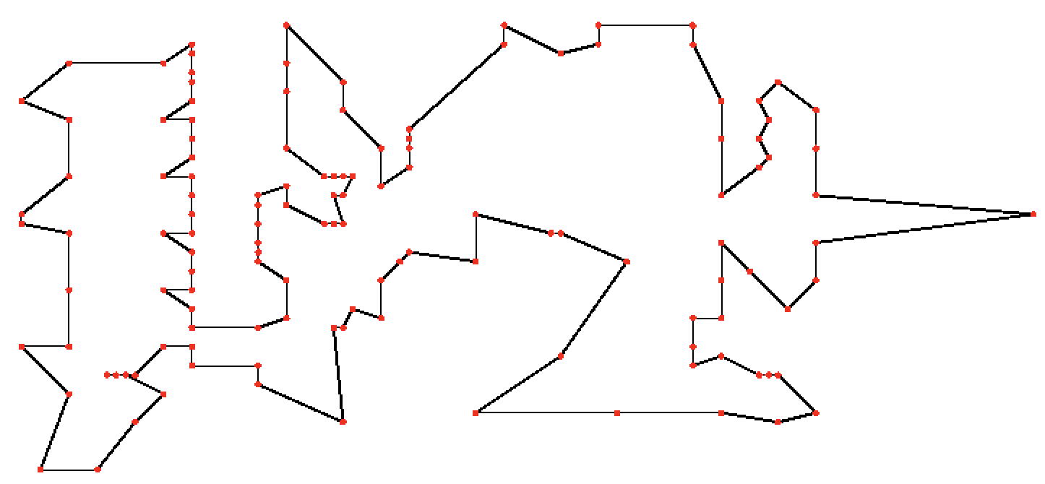
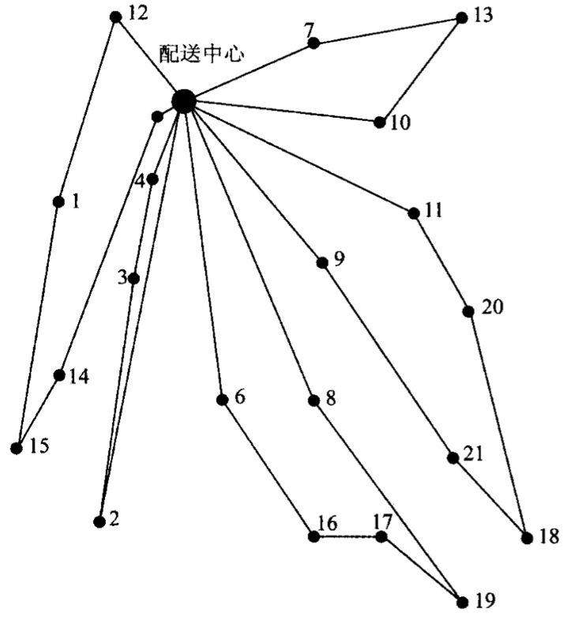
TSP和VRP问题定义
TSP（Traveling Salesman Problem）问题：
1. 一个旅行者把每个点只能访问一次
2. 遍历所有的点
3. 所有路径之和尽可能小
经典VRP（ Vehicle Routing Problem ）问题描述：
1. 多个客户需要运输服务，且一辆车不能满足需求；
2. 每个客户只能被一辆车访问一次；
3. 所有车辆从仓库出发并最终回到仓库；
4. 所有车辆必须满足能力约束；
5. 车辆在路线上可以取/送货；
TSP和VRP区别：TSP是一辆车遍历路径；VRP一辆可能车满足不了，
需要多辆车多条路径满足客户需求，是多辆车调度的问题。VRP比
TSP更复杂，但也更接近实际情况。

Slide 4
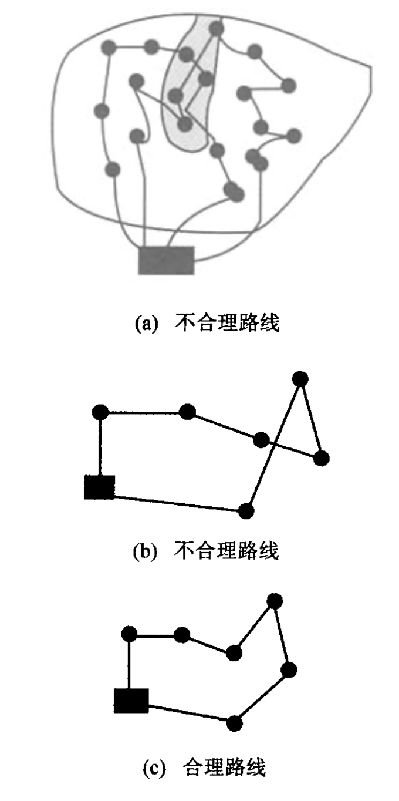
合理路线的三条准则
1. 配送路线不要重叠。如果重叠，车辆总运行距离会超过非重叠情况。
2. 一条配送路线不要存在交叉的路段（仅从拓扑上考虑）。
3. 设计的路线要呈水滴状。

Slide 5
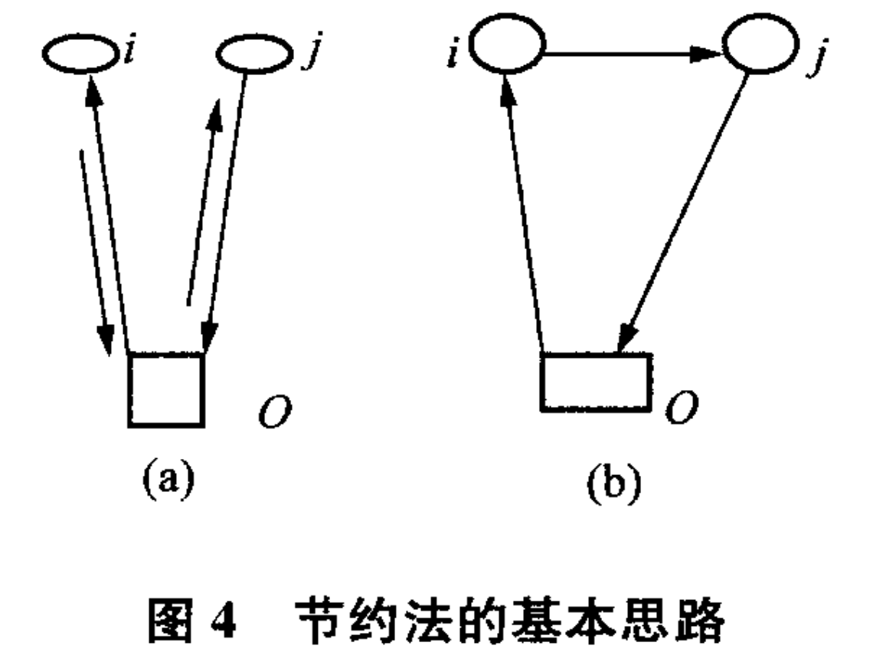
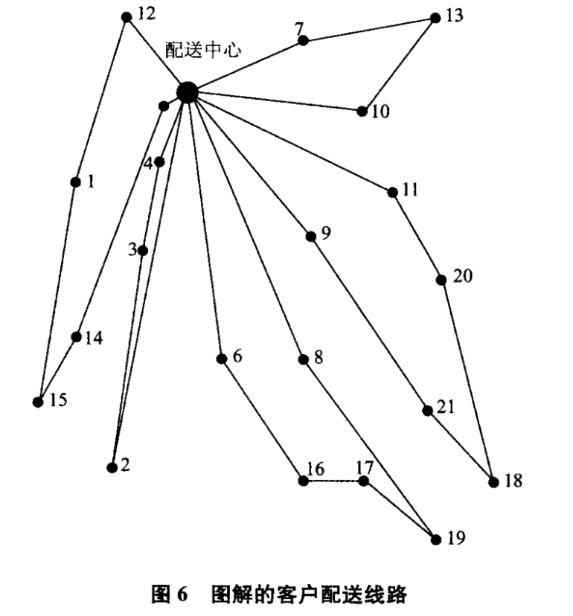
VRP两阶段解法
步骤：
1. 根据客户需求数量、时间、地理位置和车辆的承载能力，对其聚类（通过GIS扫描法确定簇）；
2. 对每个客户群聚类使用节约法设计最短路线；（优化目标：每个簇路径最小化）
3. 基于每个客户群类顺序连接各站点，形成配送线路。（校验是否满足合理路线的三条准则）
4. 通过GIS指派、调度和监控车辆；
核心思想：先聚类，再基于每个类局部优化tsp问题；

Slide 6
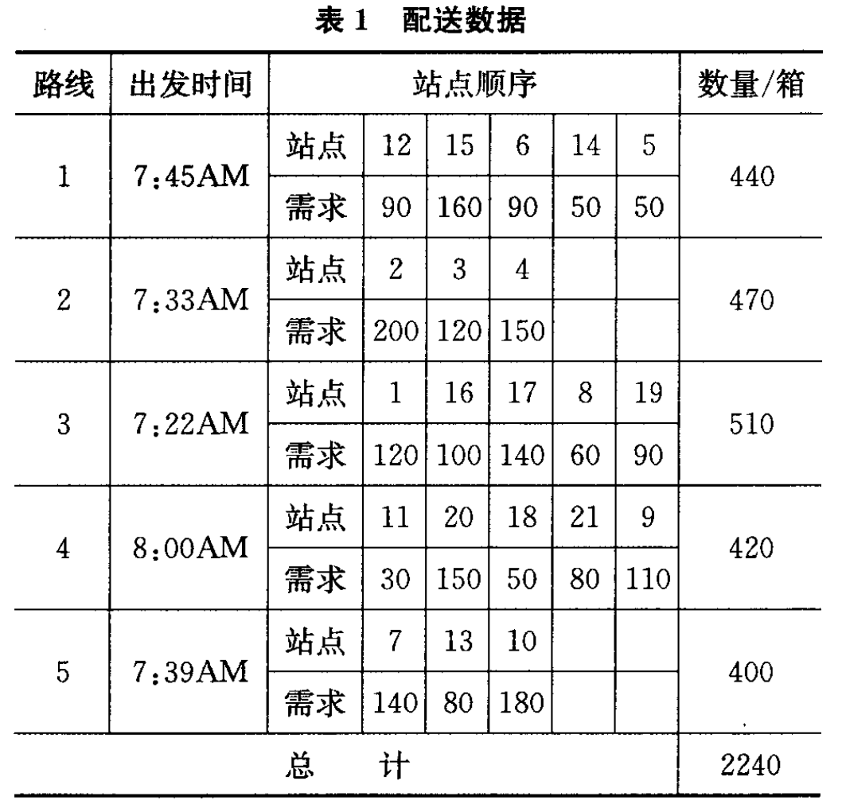
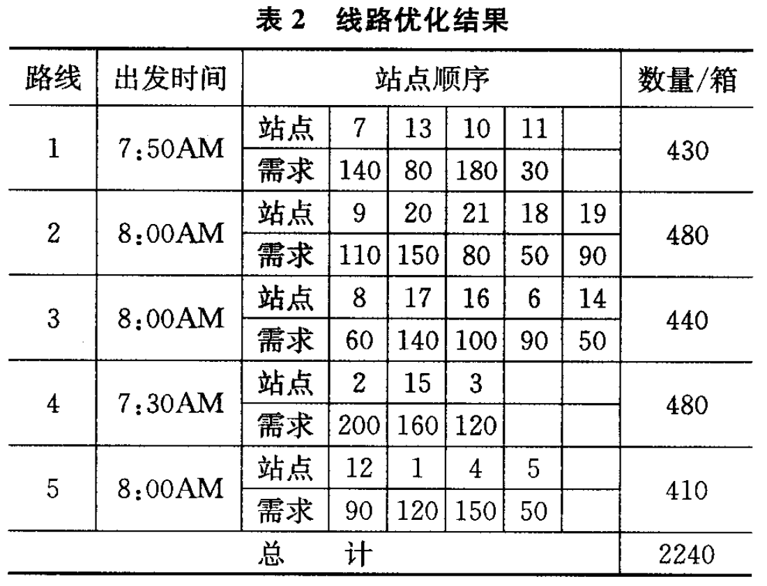
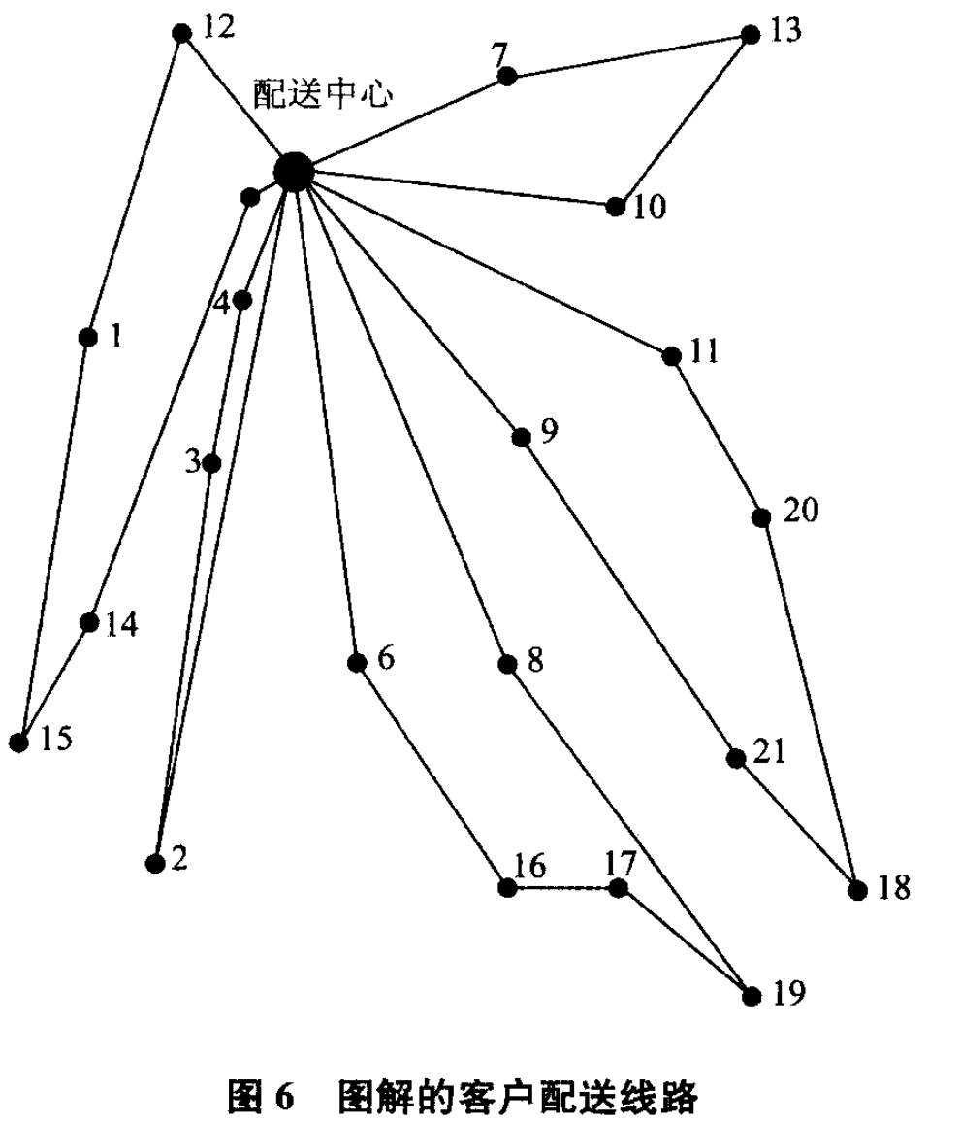
VRP两阶段解法案例
优化后

Slide 7
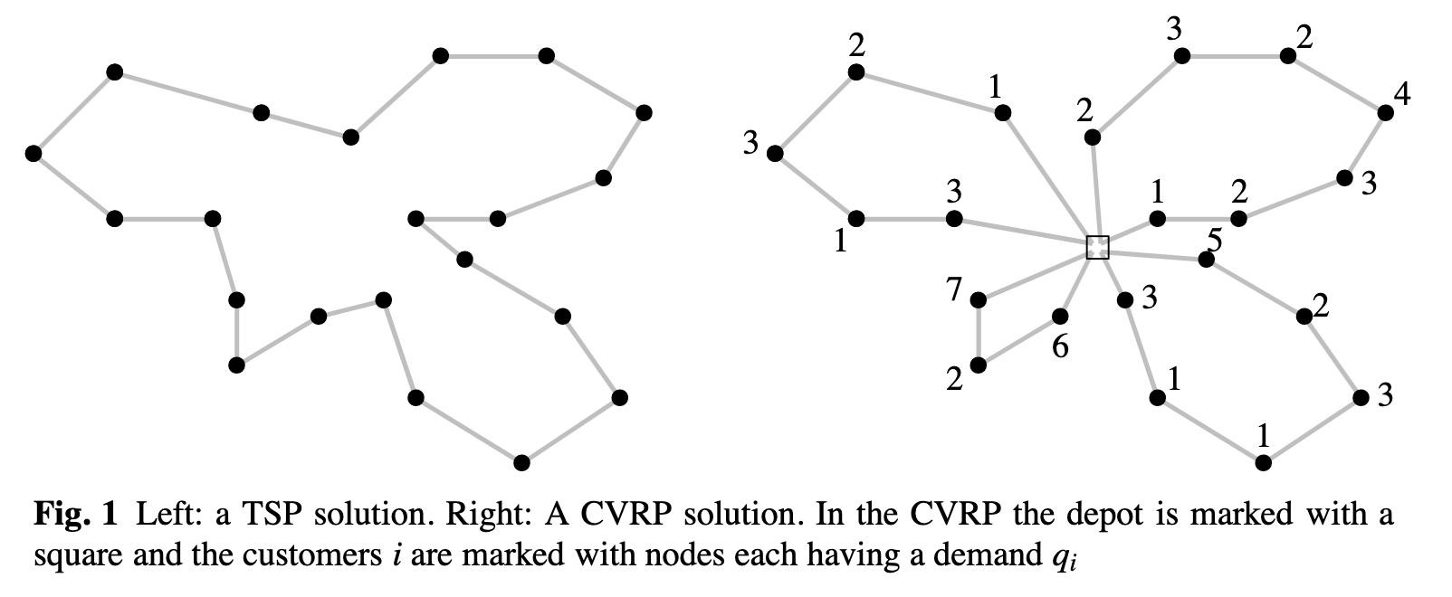
LNS方法简介
LNS（Large Neighborhood Search）：是一种启发式搜索空间解技术，将 全局最优解搜索问题 转化为 反复查找邻域最优解的组合问题。它可以解决TSP和VRP问题。

Slide 8
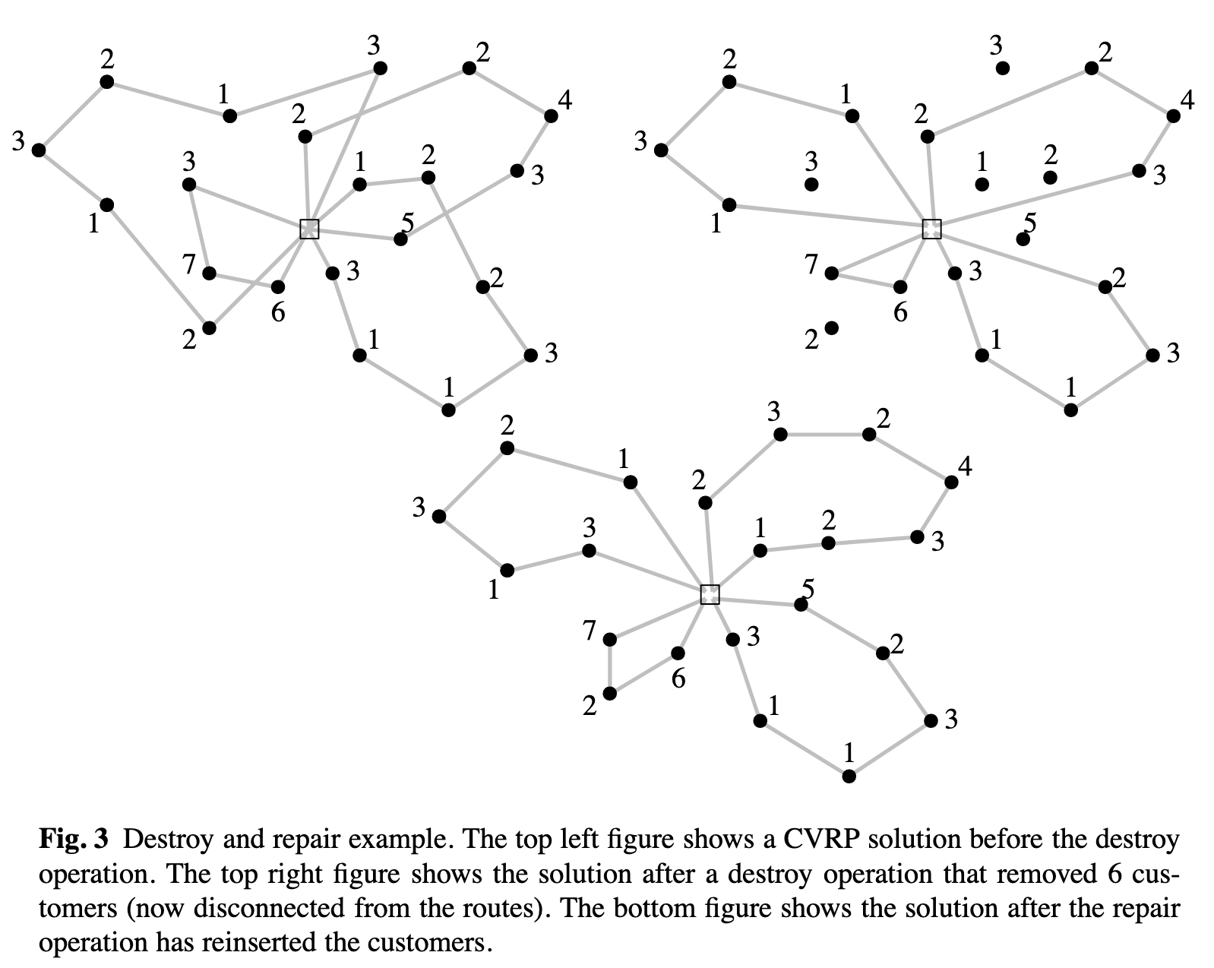
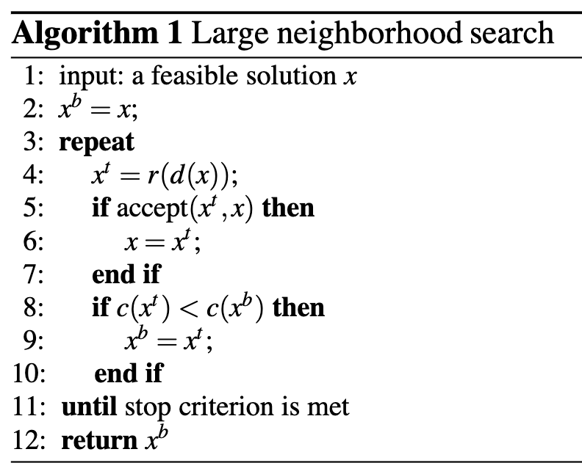
LNS方法解决VRP问题
r函数 即为 repair 方法
d函数 即为 destroy 方法

Slide 9
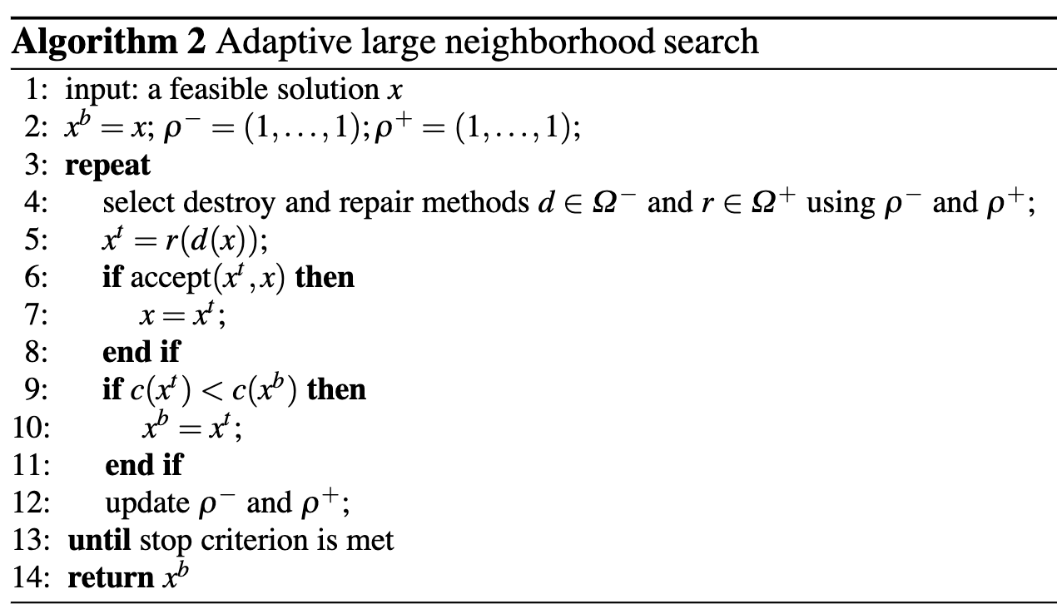
LNS方法的扩展ALNS
ALNS（Adaptive Large Neighborhood Search）是LNS（Large Neighborhood Search）的扩展，引入多样性的destroy 和 repair 方法。每种 destroy 和 repair 被指定一个效果概率权重。
LNS
ALNS

Slide 10
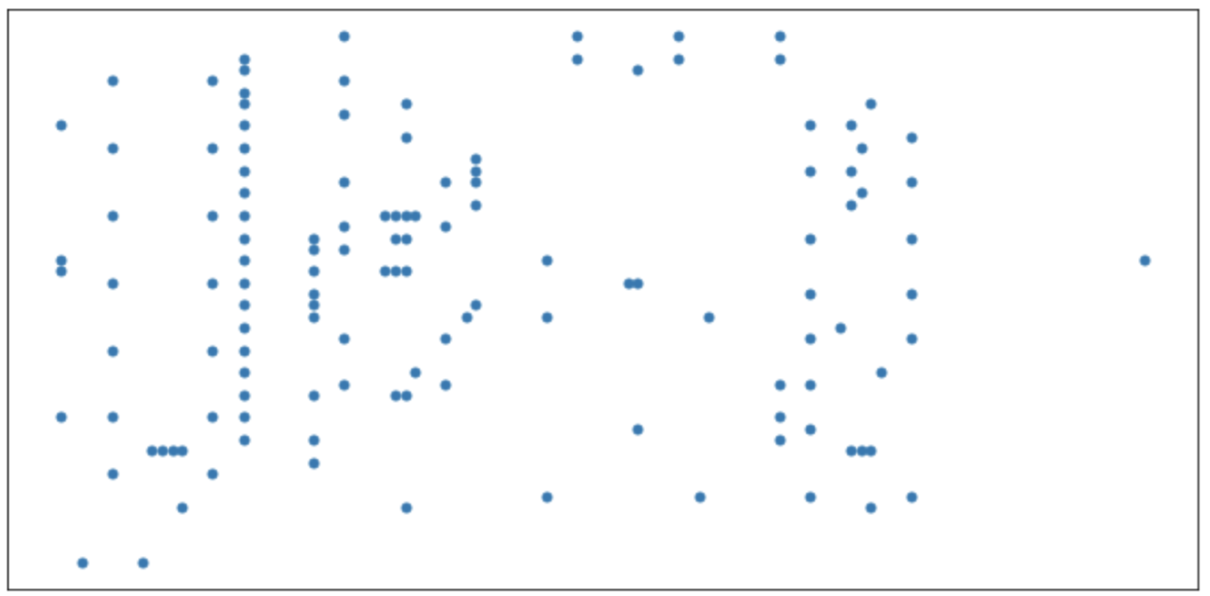
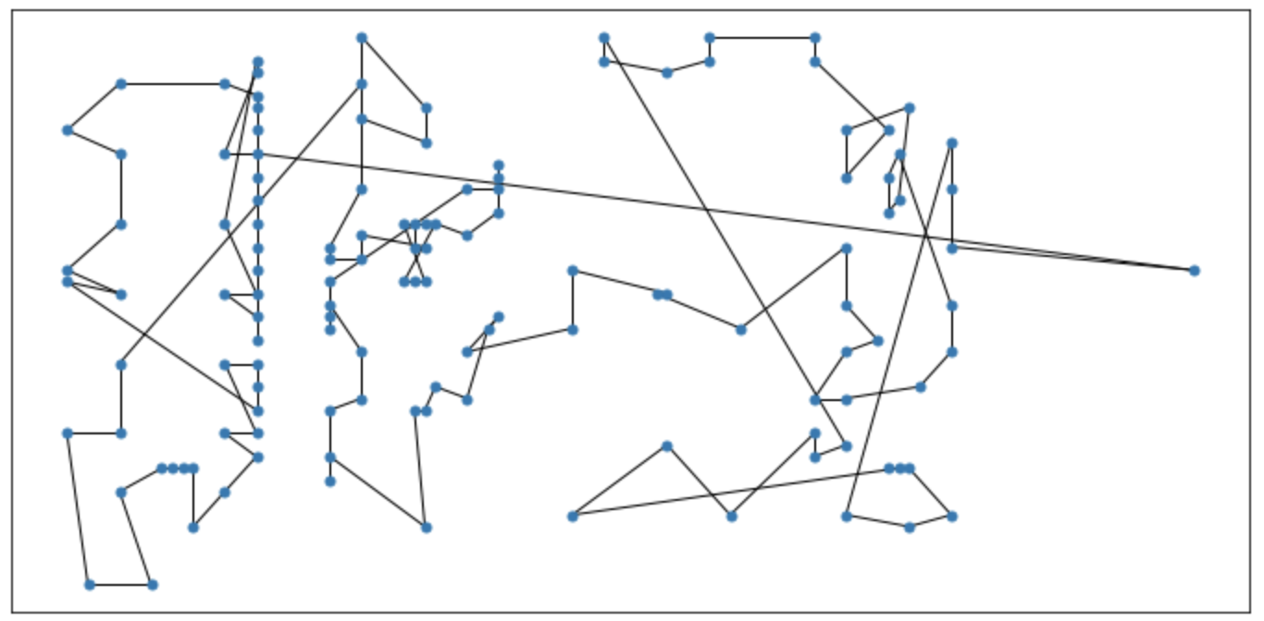
ALNS方法解决tsp问题
原始的散点
Optimal Distance = 564
随机初始化一条路径
Current distance = 851
Github仓库： https://github.com/N-Wouda/ALNS/blob/master/examples/travelling_salesman_problem.ipynb

Slide 11
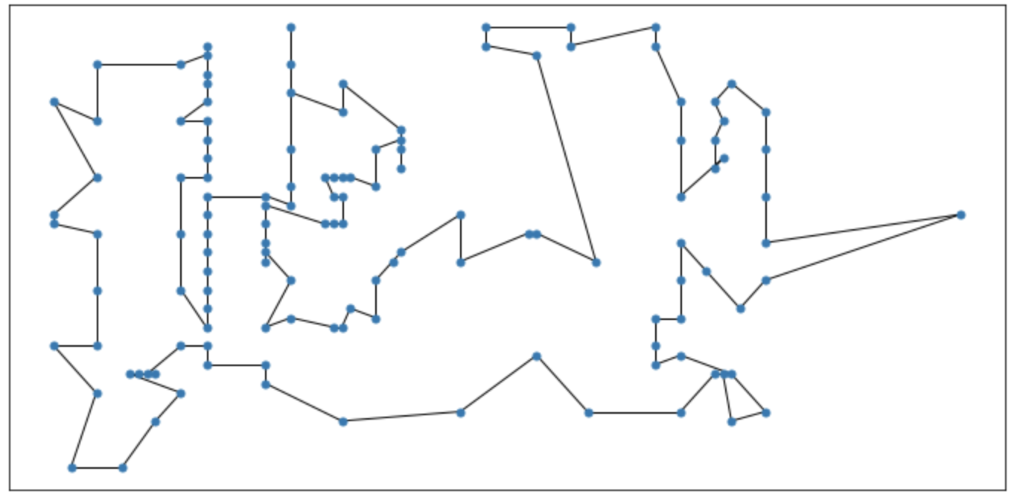
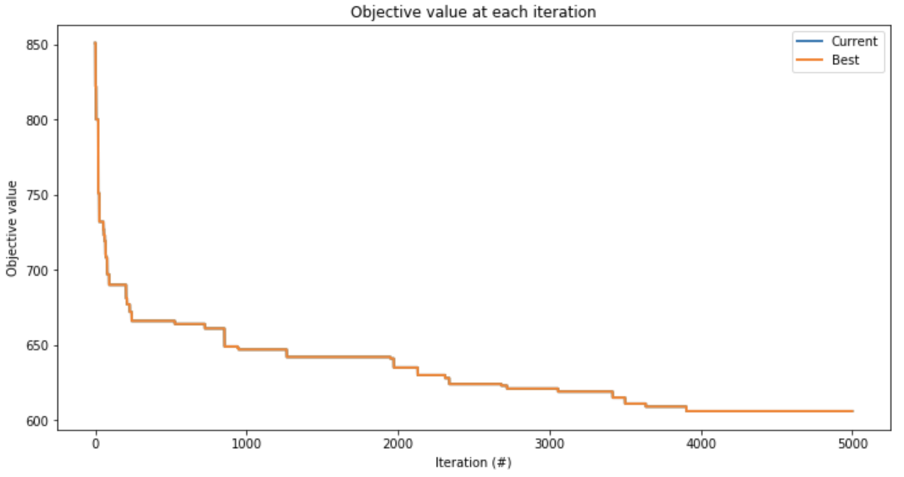
ALNS方法解决tsp问题
初始化的一条路径
Current distance = 851
Optimal distance = 564
重复destroy并repair，迭代5000次
Current distance = 606
Optimal distance = 564

Slide 12
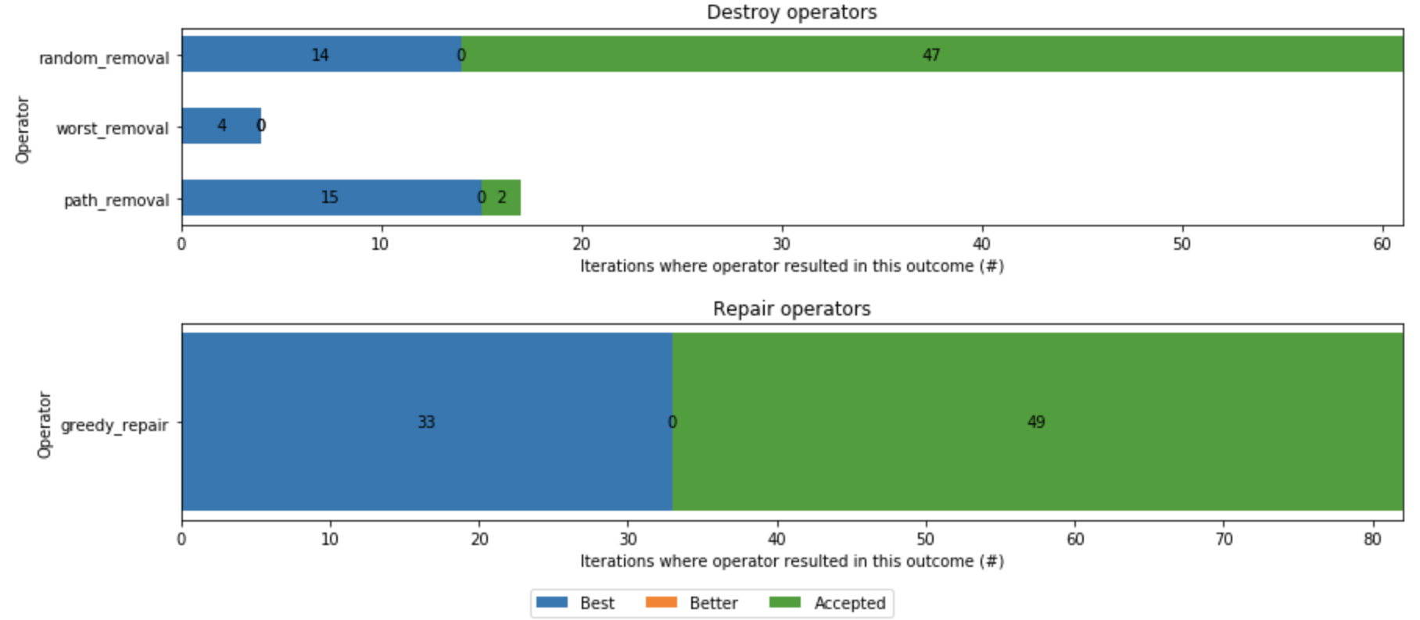
ALNS方法解决tsp问题
重复destroy并repair，迭代5000次
Current distance = 606
Optimal distance = 564
Destroy方法：
worst_removal : 删除邻域距离最大的边；
path_removal : 随机删除一条路径；
random_removal : 随机删除一条边；
Repair方法：
greedy_repair : 贪心修补最优距离的一条边；

Slide 13
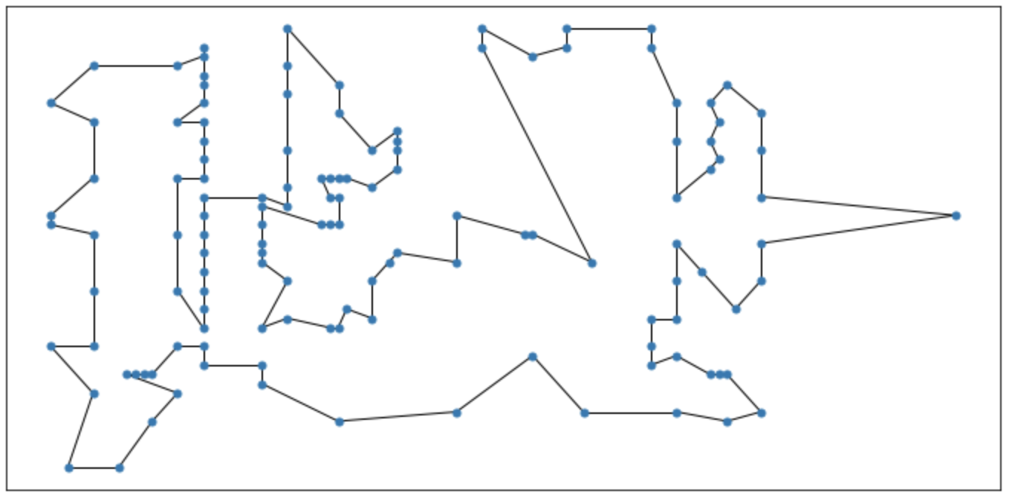
ALNS方法解决tsp问题
重复destroy并repair，迭代5000次
Current distance = 606
Optimal distance = 564
迭代5000次后，再最终局部修补
Current distance = 576
Optimal distance = 564

Slide 14
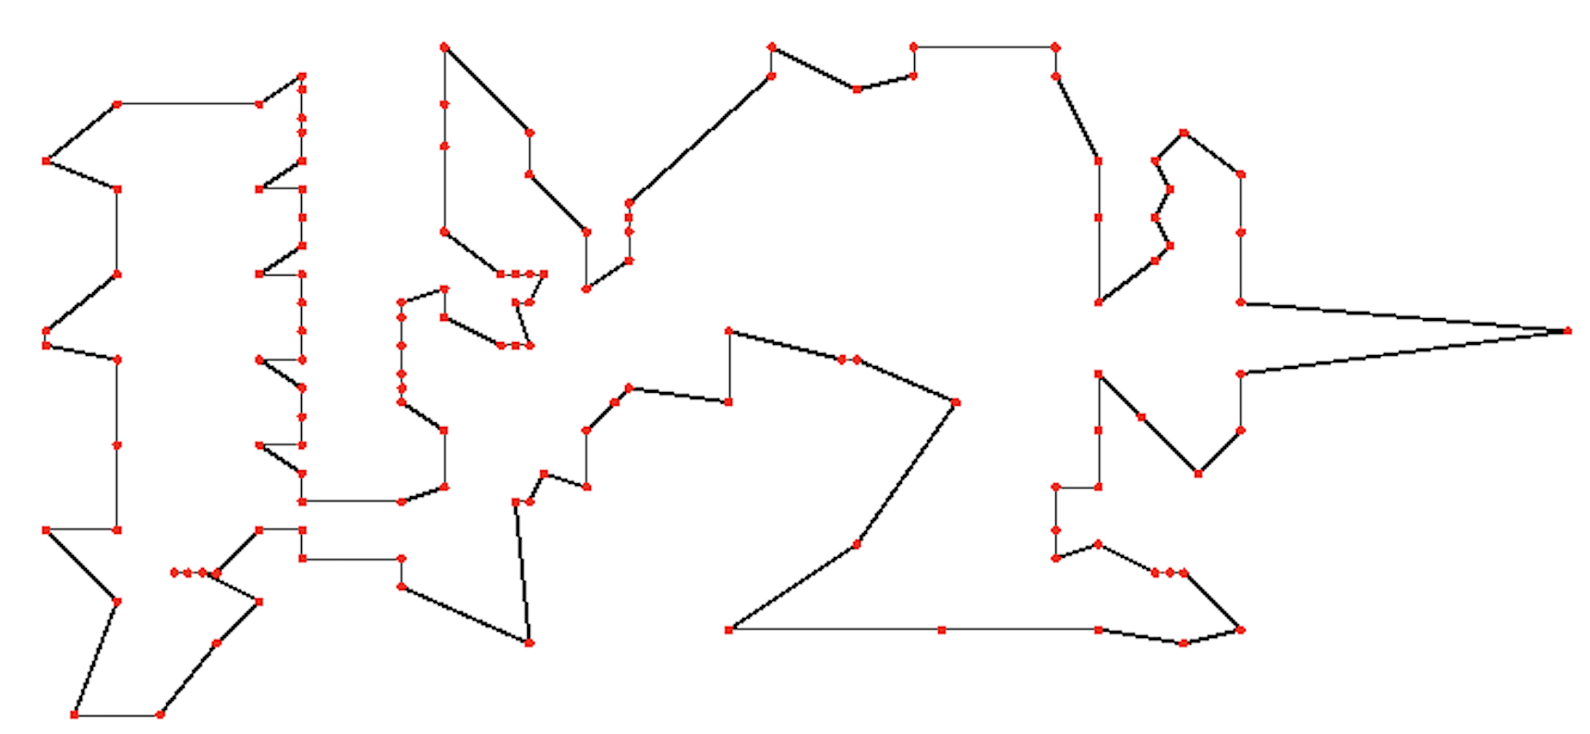
ALNS方法解决tsp问题
Step1：初始化，当前距离为 851
Step2：设计destroy和repair机制并迭代，当前距离为 606
最优解为 564
Step3：迭代完成后再后期调整，当前距离为 576

Slide 15
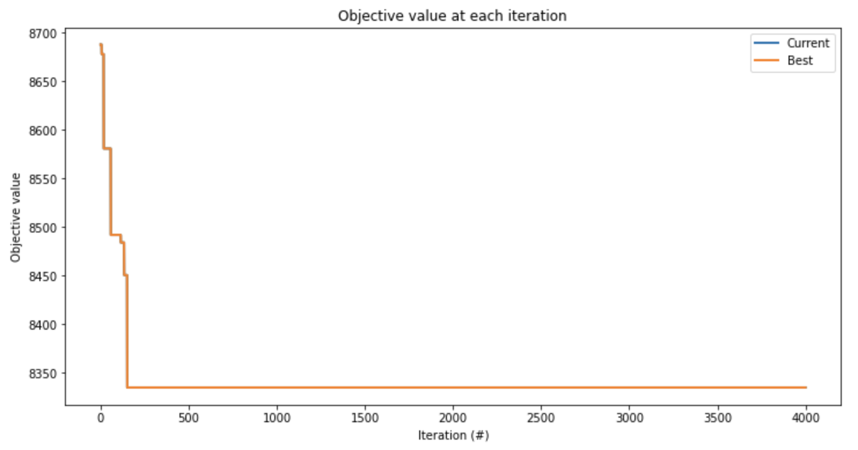
ALNS方法解决团长TSP问题
随迭代次数增加，团长球面总距离逐渐减小。
目标函数（损失函数）：
1. 当前优化目标：球面距离最小化
2. 待改进优化目标：ETA时间、订单量目标（卸货时间） 和 导航距离 总目标最小化

Slide 16
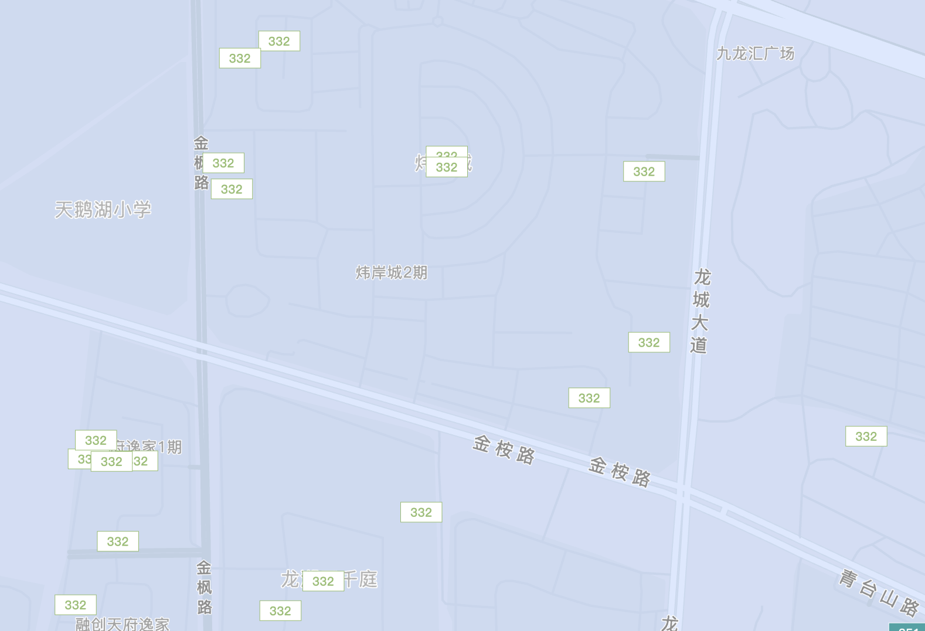
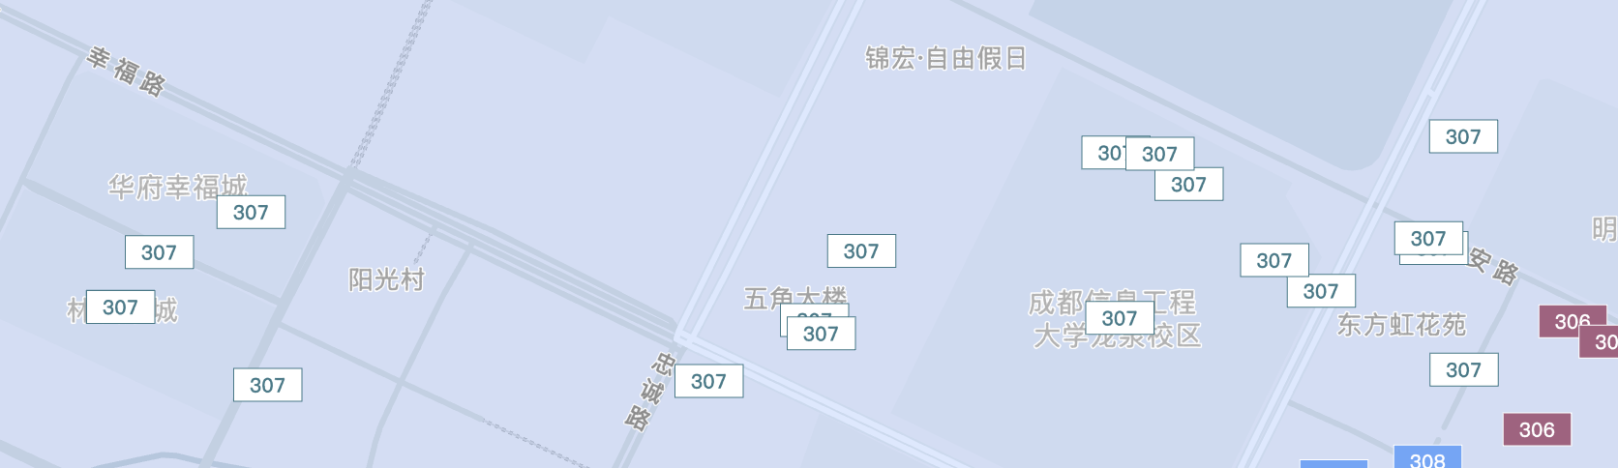
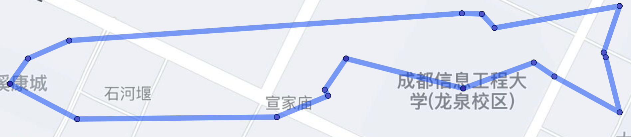
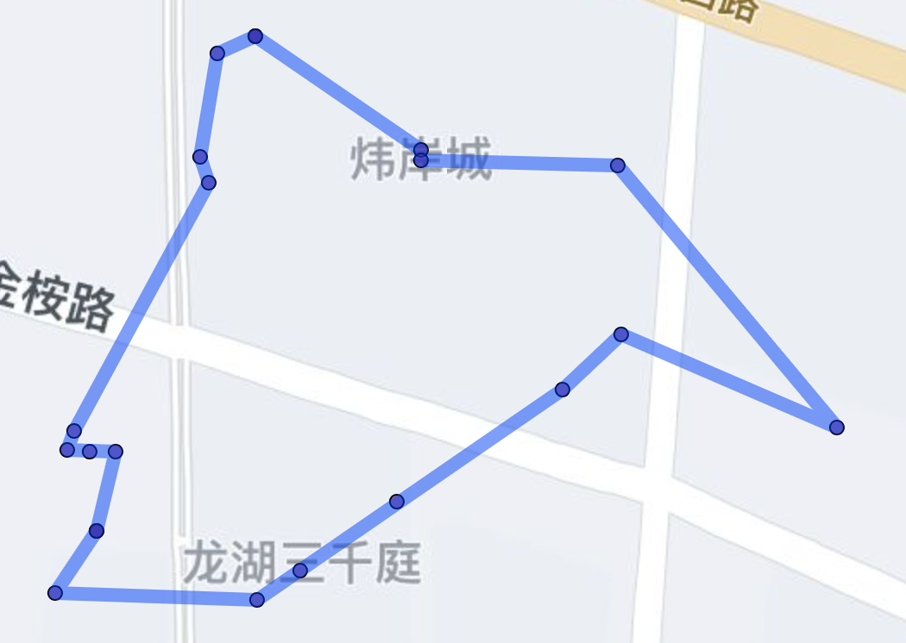
ALNS方法解决团长TSP问题
线路号 307
排线系统3.0 : http://10.96.82.87:8989/#/map?batchId=task_xucaixu_1
线路号 332

Slide 17
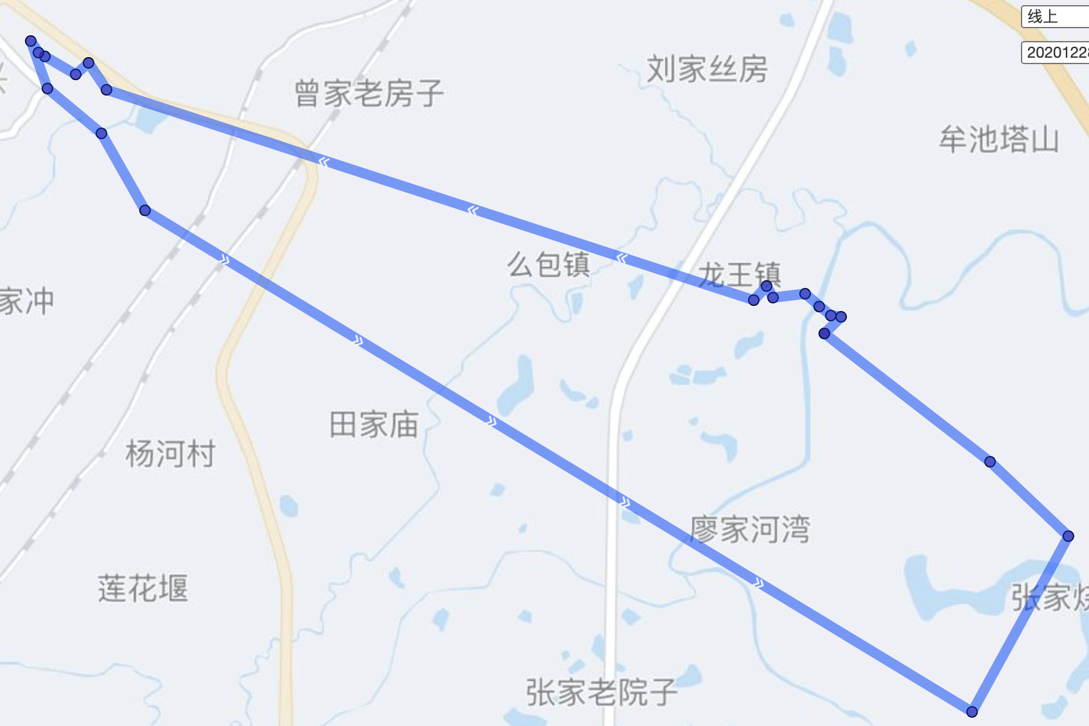
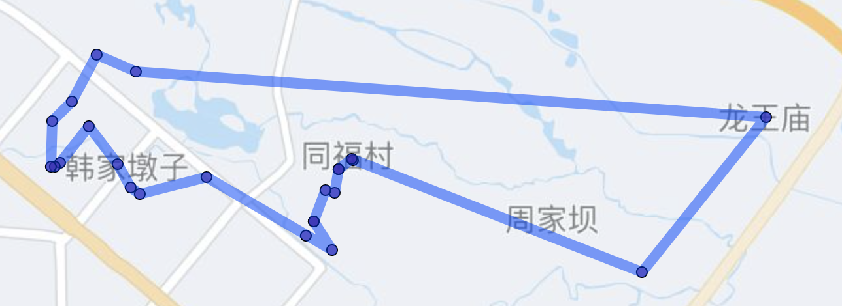
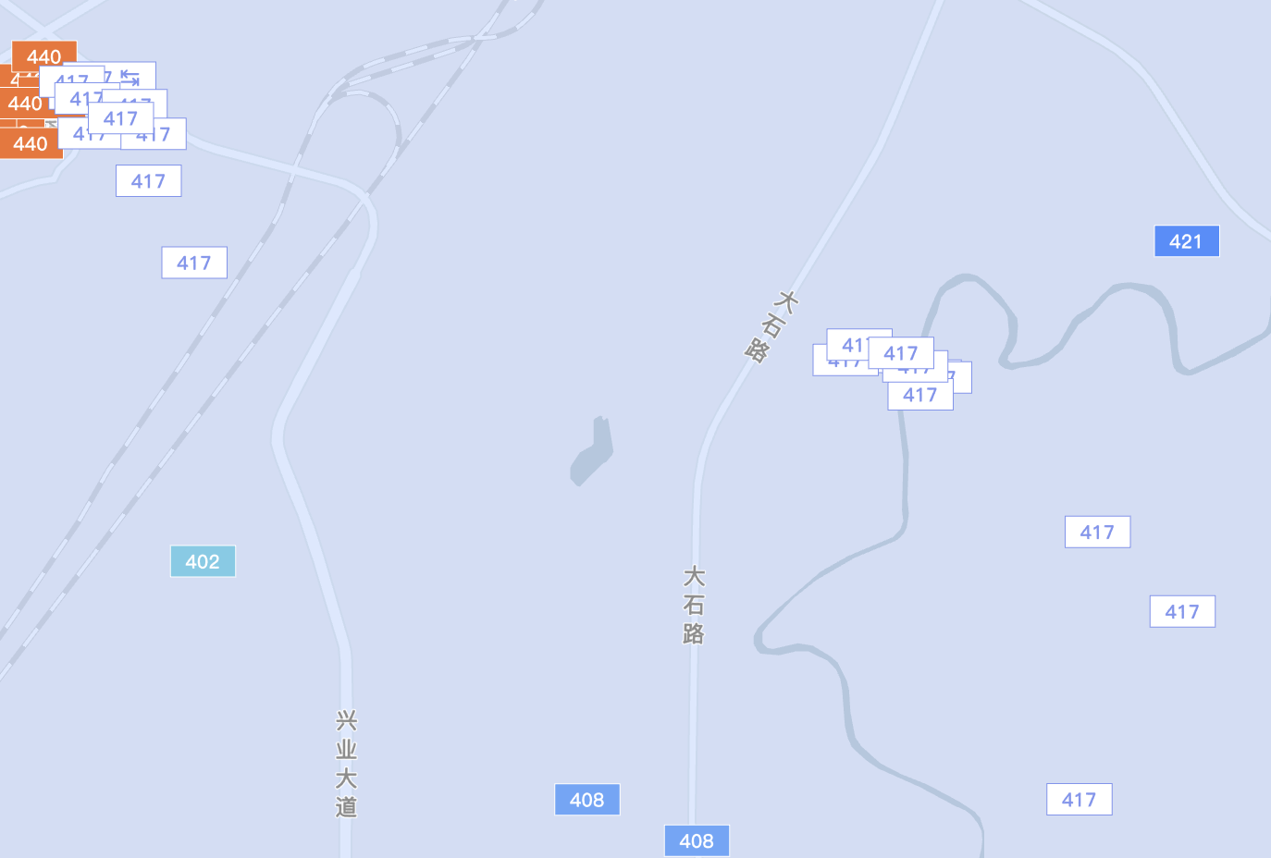
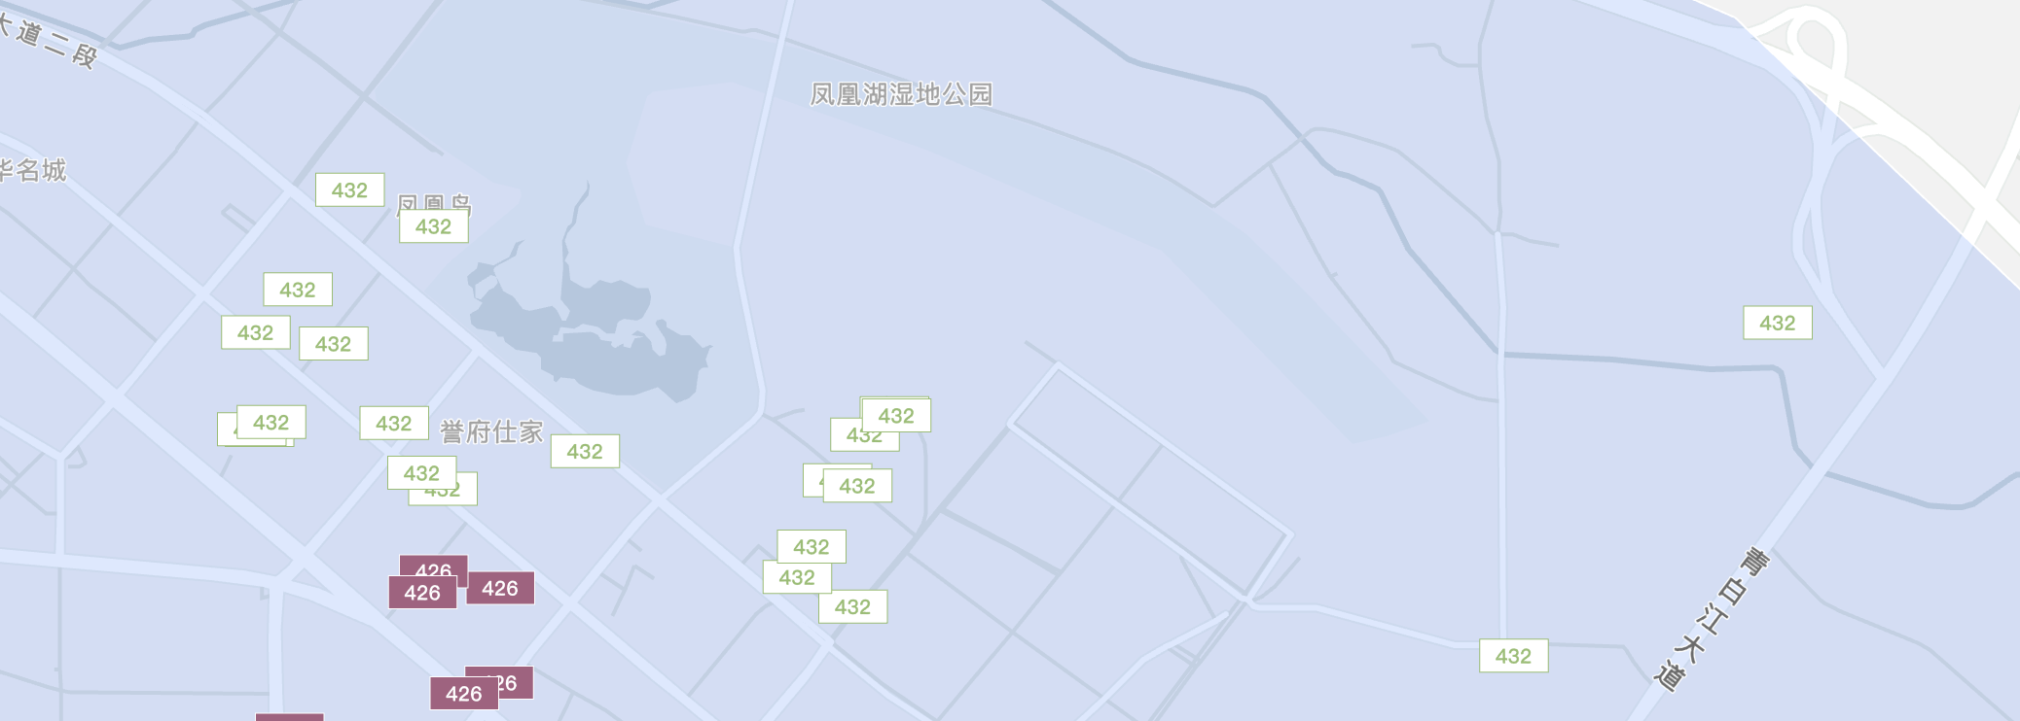
ALNS方法解决团长TSP问题
线路号 417
线路号 432

Slide 18
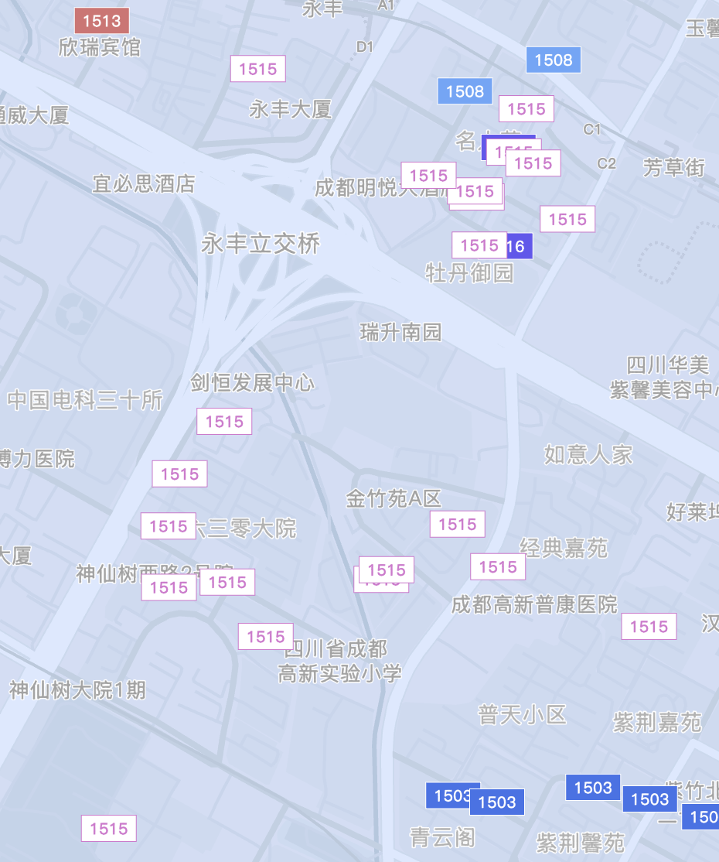
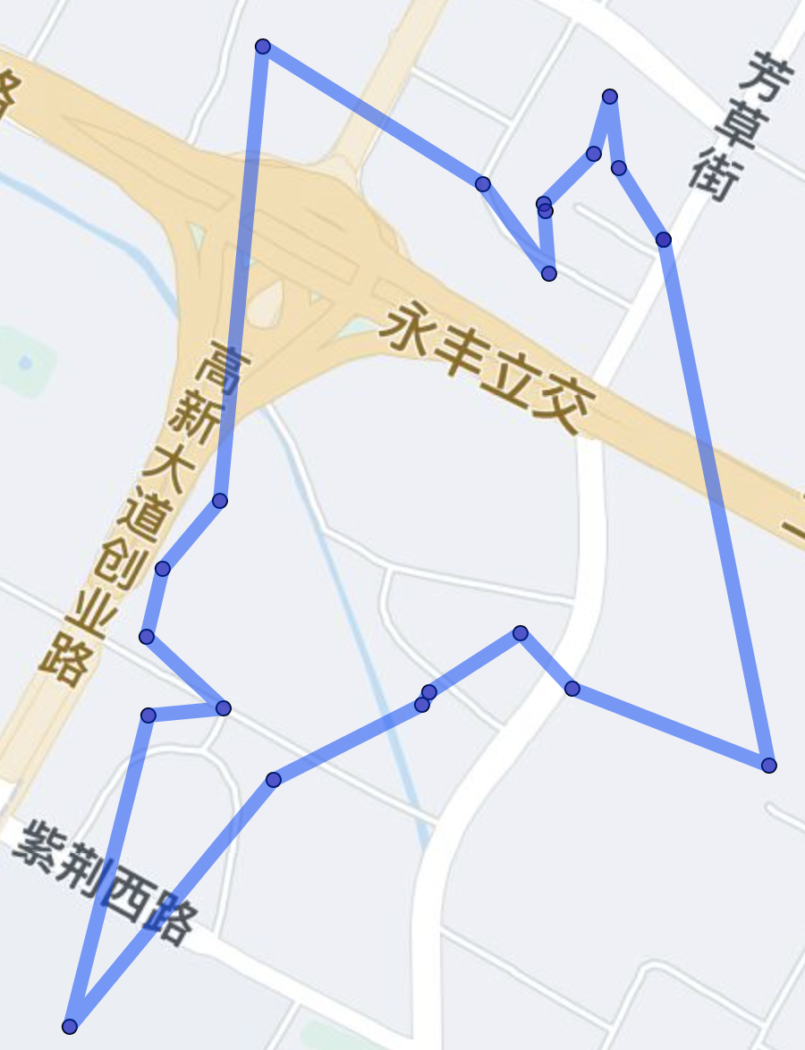
ALNS方法解决团长TSP问题
线路号 1515

Slide 19
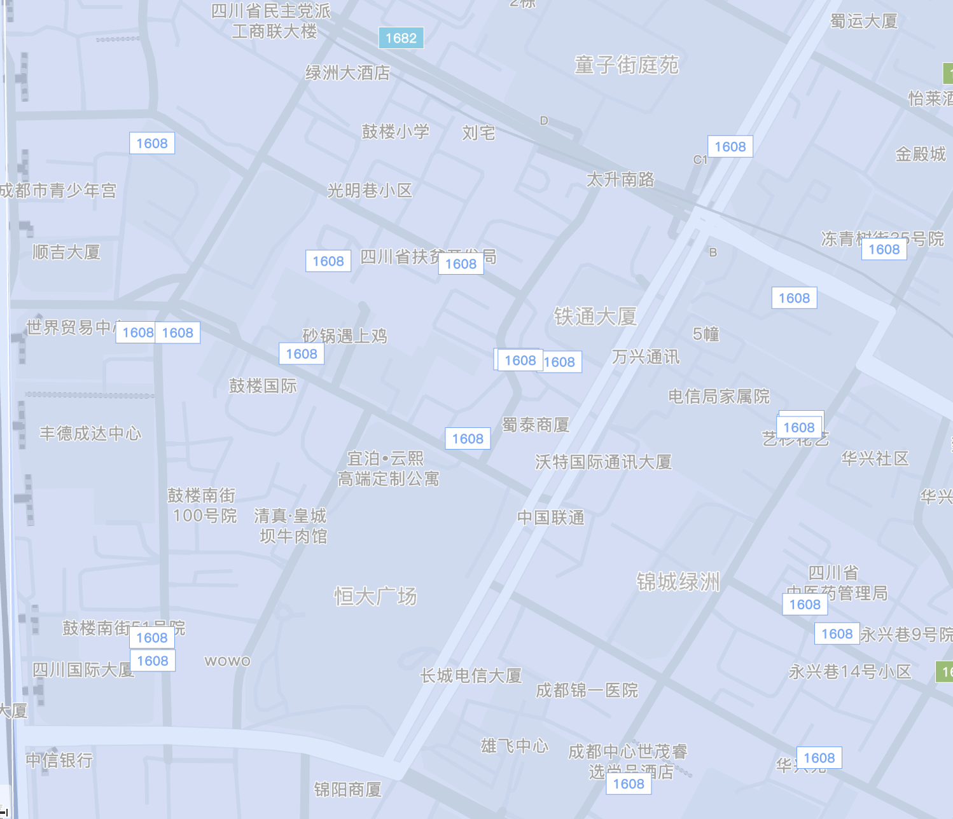
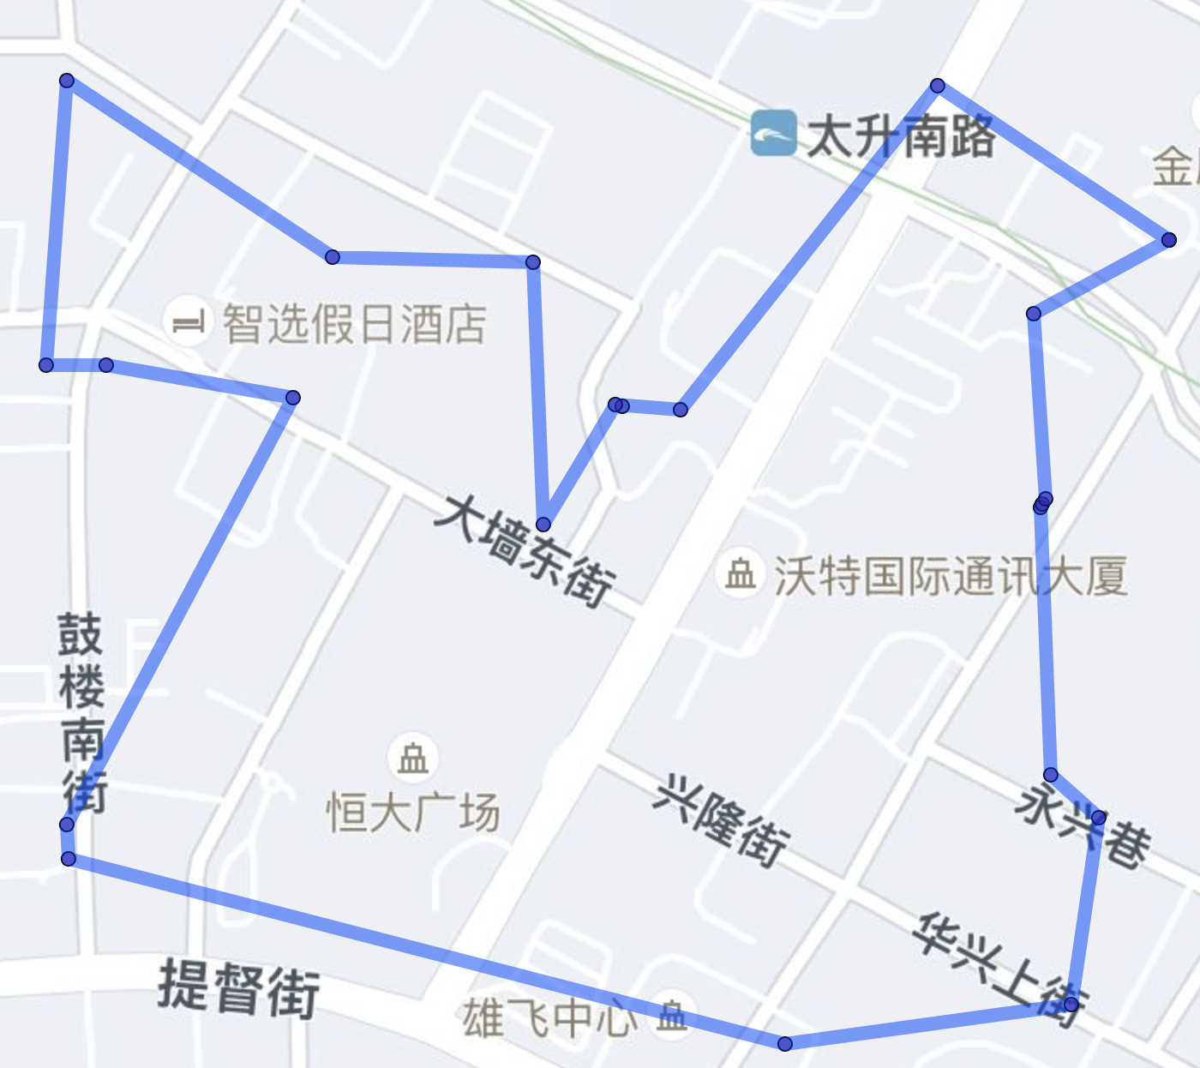
ALNS方法解决团长TSP问题
线路号 1608

Slide 20
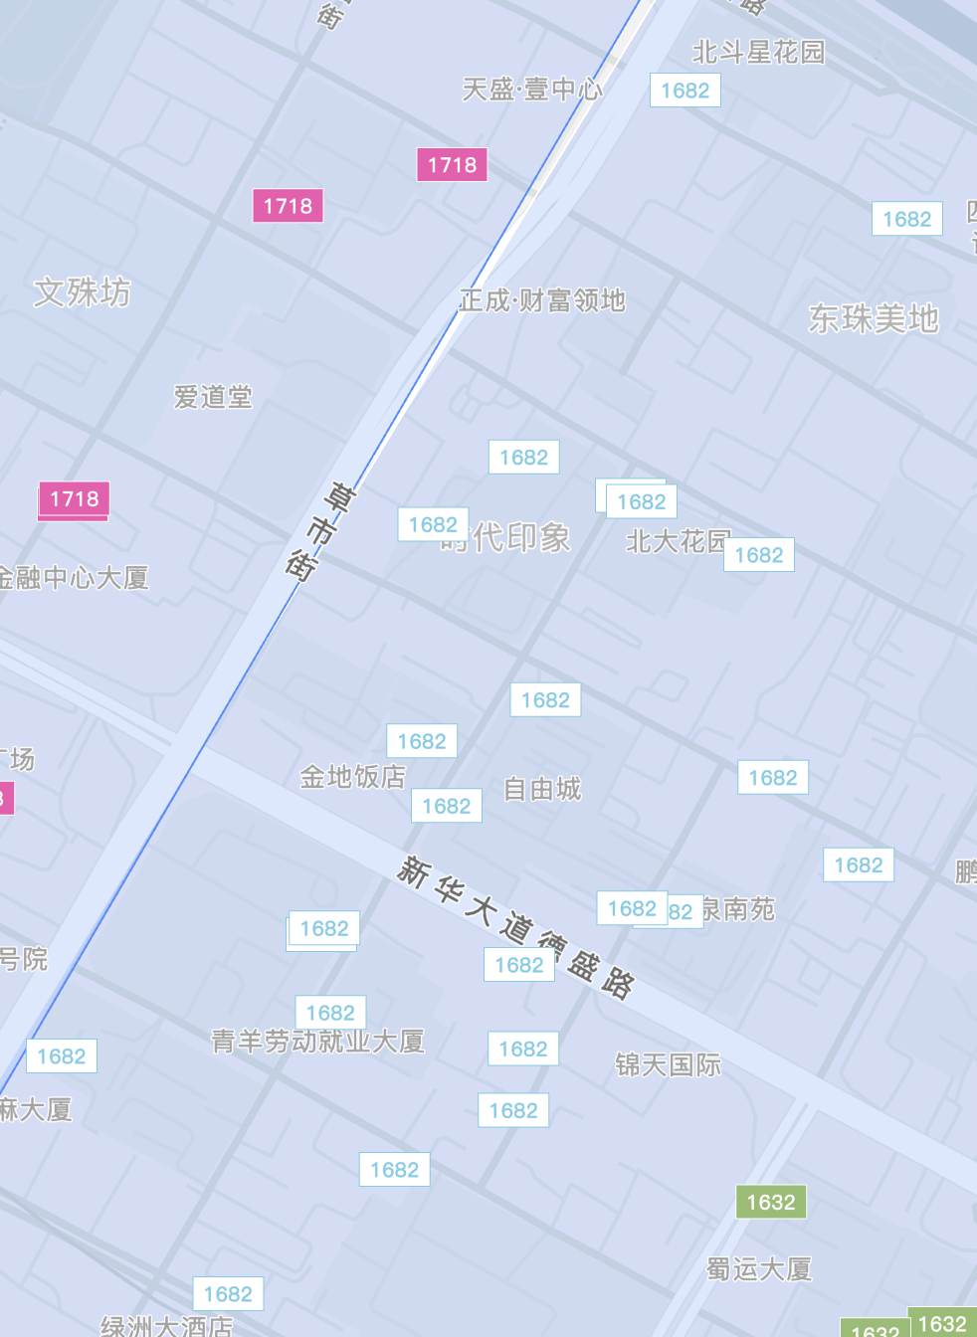
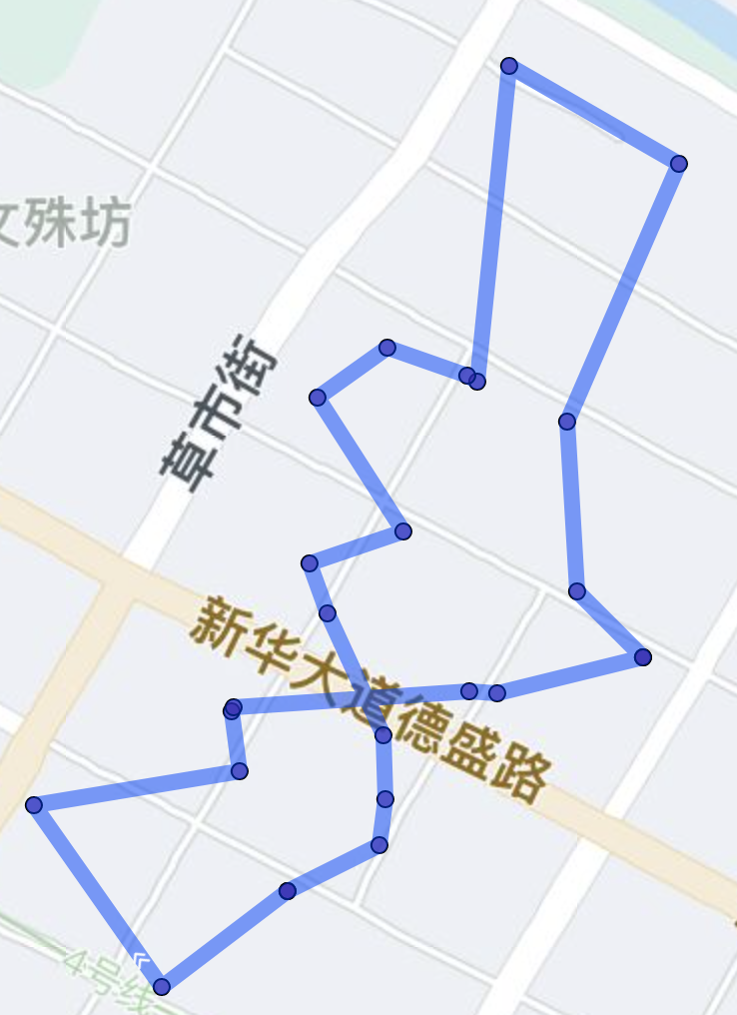
ALNS方法解决团长TSP问题
线路号 1682
参数需要再调下，结果不太好！

Slide 21
总 结
TSP和VRP问题可以通过启发式算法来解决
1. 先聚类，再局部求解TSP
2. 利用ALNS求解局部TSP问题
后期工作
1. 利用ALNS全局求解VRP问题？
2. 优化目标从球面距离最小化 改进为 ETA目标+订单量目标+距离目标最小化？

